Slide 1
КОНУС

Slide 2
Высота цилиндра 16 см, радиус основания 10 см. Цилиндр пересечен плоскостью параллельно оси так, что в сечении получился квадрат. Найдите расстояние от оси цилиндра до этого сечения.
С
В
д
о
к
А

Slide 3
Конус-
это тело, ограниченное конической поверхностью и кругом с границей L.

Slide 4
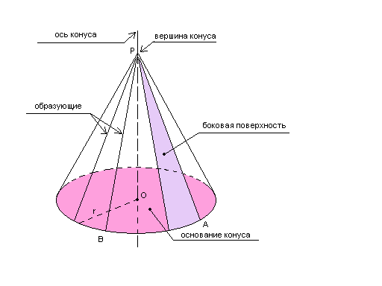

Slide 5
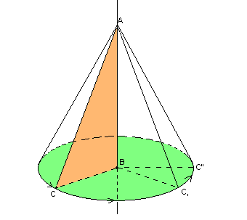
Конус получен вращением прямоугольного треугольника АВС вокруг катета АВ

Slide 6
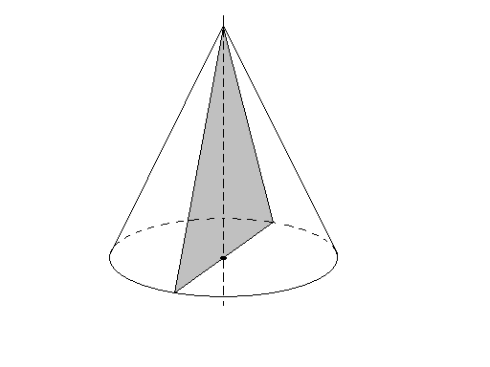
Осевое сечение конуса

Slide 8
L=13, R=5
Найти H.

Slide 9
B УГОЛ ABC =90⁰, L=
НАЙТИ R,H
A C

Slide 10
B УГОЛ ABC =120⁰, L=6
НАЙТИ R,H
A C

Slide 11
B ∆ABC-равносторонний,
L=12,R=10, K-середина AC
Найти 1)OK, H
2) угол OAK, H
C
A
О
К

Slide 12
 | 1 | 2 | 3 | 4 | 5
L |  |  | 2 | 2
r | 1,5 |  |  |  | 3
h | 1,5
S |  |  |  |  | 9
α |  | 30⁰

Slide 13
 | 1 | 2 | 3 | 4 | 5
L |  | 10 | 2 | 2
r | 1,5 | 5 | 1 |  | 3
h | 1,5 |  |  | 1 | 3
S | 2,25 |  |  |  | 9
α | 45⁰ | 30⁰ |  | 60⁰ | 45⁰

Slide 14
Оценка 5 –все выполнены верно
Оценка 4 – допущено не больше двух ошибок
Оценка 3 – допущено не больше четырех ошибок
Оценка 2 – допущено больше четырех ошибок.

Slide 15




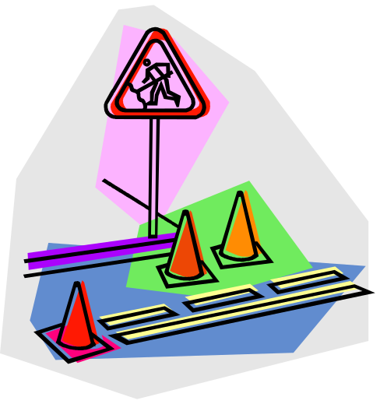
Спасибо за внимание

